Slide 1
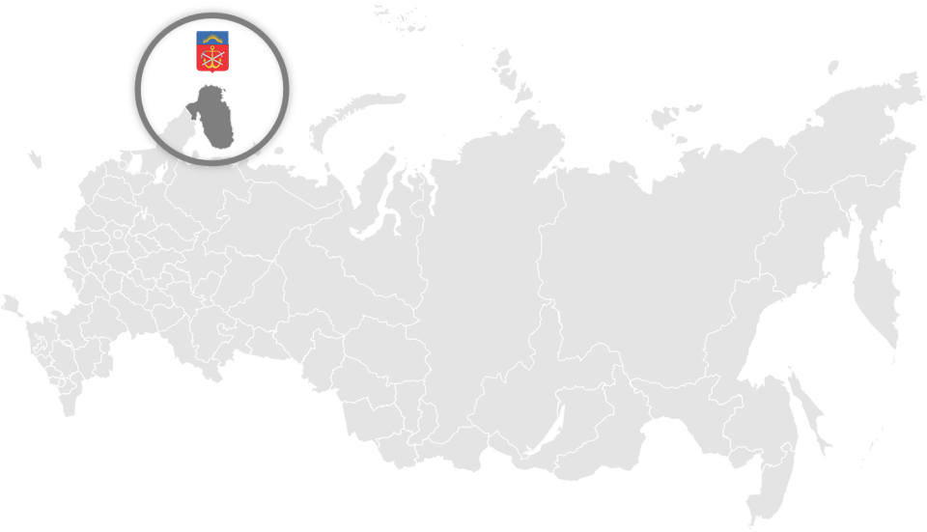

11 ноября 2016 года
г. Мурманск
Об организации обращения с отходами,
в т.ч. твердыми коммунальными отходами,
на территории Мурманской области
и участии в этой деятельности
органов местного самоуправления
Министр природных ресурсов
и экологии Мурманской области
Э.В. Макарова

Slide 2

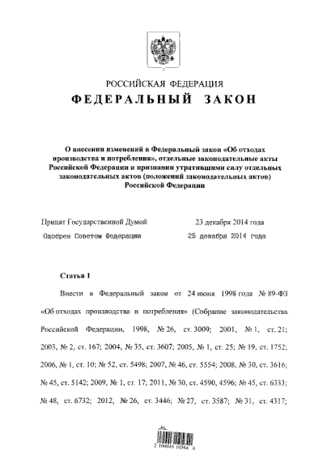

РЕВОЛЮЦИЯ В ОТРАСЛИ – ФЕДЕРАЛЬНЫЙ ЗАКОН № 458-ФЗ
Территориальная схема
Необходима для осуществления деятельности регионального оператора, установления тарифов в области обращения с ТКО, определения целевых показателей развития отрасли, а также стратегического планирования деятельности по обращению с отходами
Правила обращения с ТКО
Сбор, транспортирование, обработка, утилизация, обезвреживание, захоронение ТКО осуществляются в соответствии с правилами обращения с твердыми коммунальными отходами, утвержденными Правительством РФ
Региональный оператор
Определяется на срок не менее 10 лет и организует предоставление коммунальной услуги в соответствии
с Правилами обращения с ТКО
Региональная программа
Содержит мероприятия, направленные на стимулирование строительства объектов обращения с отходами, выявление несанкционированных свалок, предупреждение вреда окружающей среде, и является условием предоставления средств федерального бюджета
2

Slide 3
РЕГУЛИРОВАНИЕ НА РЕГИОНАЛЬНОМ УРОВНЕ
Распоряжение
МПР Мурманской области от 07.05.2015 № 141 «О рабочей группе по реализации на территории Мурманской области
Федерального закона от 29.12.2014 № 458-ФЗ»
Закон Мурманской области от 07.10.2008
№ 1006-01-ЗМО
«О полномочиях органов государственной власти Мурманской области в сфере обращения с отходами производства и потребления»
Постановление Правительства Мурманской области от 07.10.2016 № 492-ПП/10 «Об утверждении территориальной схемы обращения с отходами,
в т.ч. ТКО, Мурманской области»
Постановление Правительства Мурманской области от 30.09.2013 «Об утверждении государственной программы Мурманской области «Охрана окружающей среды и воспроизводство природных ресурсов»
3

Slide 4
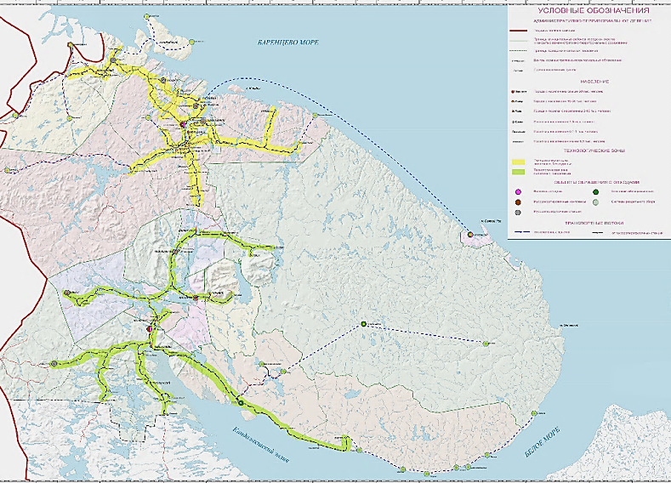
ТЕРРИТОРИАЛЬНАЯ СХЕМА ОБРАЩЕНИЯ С ОТХОДАМИ
Северная зона
177 тыс. тонн ТКО/год
Кольский район
Печенгский район
г. Мурманск
ЗАТО г. Североморск
ЗАТО Александровск
ЗАТО г. Заозерск
ЗАТО п. Видяево
ЗАТО г. Островной
Южная зона
137 тыс. тонн ТКО/год
Кандалакшский район
Ловозерский район
Терский район
г. Полярные Зори
г. Апатиты
г. Кировск
г. Мончегорск
г. Ковдор
г. Оленегорск
4

Slide 5
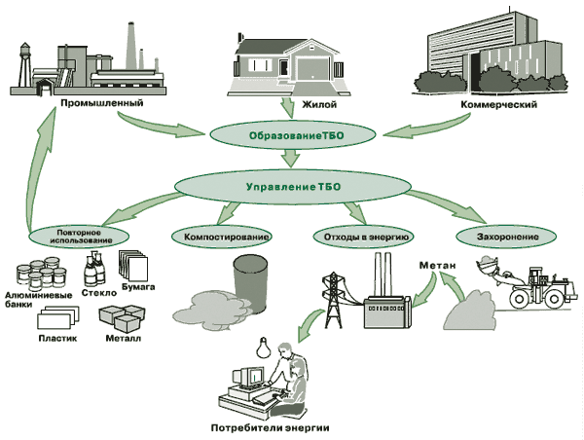

РЕГИОНАЛЬНЫЙ ОПЕРАТОР ПО ОБРАЩЕНИЮ С ТКО
Региональный оператор
Сбор
оператор
Транспортирование
оператор
Захоронение
Обработка
Утилизация
Обезвреживание
оператор
оператор
оператор
оператор
ИОГВ
Мурманской области
соглашение
типовой
договор
Собственник ТКО
5

Slide 6
ПОЛНОМОЧИЯ ОРГАНОВ МЕСТНОГО САМОУПРАВЛЕНИЯ
Земельный
кодекс РФ
недопущение загрязнения и захламления земельных участков;
Федеральный закон
о местном самоуправлении
утверждение правил благоустройства территорий, устанавливающих
в т. ч. требования по содержанию зданий, сооружений и земельных участков, на которых они расположены;
Федеральный закон
о санитарно-эпидемиологическом благополучии
рациональный сбор, быстрое удаление, надежное обезвреживание
и экономически целесообразная утилизация коммунальных отходов
в соответствии с Генеральной схемой очистки населенного пункта
проведение мероприятий по защите земель от загрязнения отходами производства и потребления и другого негативного воздействия, в результате которого происходит их деградация
содержание территорий;
организация благоустройства территории;
утверждение генеральных планов территории;
утверждение правил землепользования и застройки;
осуществление муниципального земельного контроля в соответствующих границах (городского округа, поселения, межселенной территории)
6

Slide 7
УЧАСТИЕ ОМСУ В ДЕЯТЕЛЬНОСТИ ПО ОБРАЩЕНИЮ С ТКО
Первичная информация для территориальных схем и региональных программ обращения с отходами, в т. ч. ТКО
Первичная информация разработки нормативов накопления ТКО
Информирование населения по вопросам обращения с отходами, в т. ч. ТКО
Утверждение генеральных схем очистки территорий муниципальных образований,
их актуализация
Муниципальный земельный контроль
Утверждение правил благоустройства, землепользования территорий муниципальных образований,
их актуализация
7

Slide 8

11 ноября 2016 года
г. Мурманск
Благодарю за внимание!
Министр природных ресурсов
и экологии Мурманской области
Э.В. Макарова

